Slide 1
2017年度インター生 成果発表会
GAKUEN事業部 史明航
Notes:
皆さん、こんにちは。湖州師範学院のインターン生史明航と申します。
今日は私がこの五ヶ月間、JASTでの研修結果について発表させていただきます。

Slide 2
目次
１．これまでの研修内容
２．生活について
３．今後の目標
Notes:
まず、今日の発表の流れを説明いたします。
1.これまでの研修内容
2.生活について
3.今後の目標。

Slide 3
目次
１．これまでの研修内容
２．生活について
３．今後の目標
Notes:
それでは、１から順番に説明いたします。

Slide 4
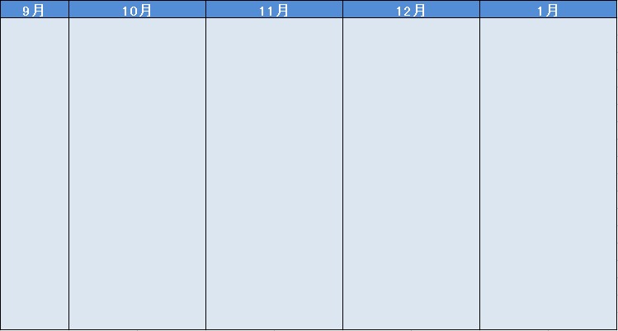
これまでの研修内容
サンプルアプリ研修
障害対応研修
社会人基礎
GAKUEN研修
試験見学
ブラウザ検証、RX中国版翻訳の確認
日本語勉強、進捗メール、週報
Notes:
インターンシップ中の活動としてはスライドの表の通りとなります。
まず9月の第2週から入社して、9月には社会人基礎研修をメインに行いました。社会人としての一般常識、ホウレンソウ、メールの書き方等を学びました。また、松下さんからGAKUENの製品説明を受けまして、GAKUENの各機能を操作しながら、システムの全体像がわかりました。
10月から技術研修がはじまりまして、サンプルアプリ研修と障害対応研修を行いしました。
また、毎日日本語を勉強しましたので、12月の最初の日曜日は日本語能力試験４級を受験しました。
佛教大学も見学しました。12月の下旬から実業務としてGETのブラウザ検証とRX中国版翻訳の確認作業を行いました。
また、毎日日本語で進捗メールの作成、毎週週報を作成して松下さんに報告しました。

Slide 5
自分の成長
１．日本語能力の向上
２．実装知識の向上
３．社会人への意識の改善
Notes:
この5ヶ月間を通して、私の成長を大きく分けて言いますと、３つあります。
１つ目は日本語能力の向上です、
２つ目は実装知識の向上です、
3つ目は社会人への意識の改善です。
それでは、順番にお話しいたします。

Slide 6
自分の成長
１．日本語能力の向上
２．実装知識の向上
３．社会人への意識の改善
Notes:
第一は日本語能力の向上です。

Slide 7
問題
日本語が全然聞き取れないました
日本人と簡単な日常会話もできないました
報告書は指摘がたくさんありました
説明書やマニュアルが全部日本語で、googleで翻訳するには時間がかかりました
Notes:
日本に来る前に学校で１ヶ月ぐらい日本語を勉強しましたが、
最初は日本語が全然聞き取れないし、
日本人と簡単な日常会話もできないし、とてもさびしかったです。
仕事においては週間報告書と毎日の進捗報告は全部日本語で書かないといけないから、指摘がたくさんありました。
また、説明書やマニュアルが全部日本語で、googleで翻訳するには時間がかかりました。

Slide 8

意識の変化
せっかく日本の会社で研修を受けるチャンスがあって、一刻も早く日本語をマスターしたいという気持ちがあります
Notes:
日本語を学習する時間が短いから日本語ができないことは当然ですが、
せっかく日本の会社で研修を受けるチャンスがあって、一刻(いっこく)も早く日本語をマスターしたいという気持ちがあります。

Slide 10
Notes:
結果としては、日本語はまだまだ良くないけど、週間報告書の指摘が減少して、最初の月は平均約16個から、今月約5個になりました。

Slide 12
自分の成長
１．日本語能力の向上
２．実装知識の向上
３．社会人への意識の改善
Notes:
次に実装知識の向上です。

Slide 14
自分の成長
１．日本語能力の向上
２．実装知識の向上
３．社会人への意識の改善
Notes:
第三は社会人への意識の改善です。

Slide 16
目次
１．これまでの研修内容
２．生活について
３．今後の目標

Slide 18
目次
１．これまでの研修内容
２．生活について
３．今後の目標

Slide 20
最後に
インターンシップ中会社の方々にご支援いただき、ありがとうございました。色々と迷惑をお掛けしたと思いますが最後まで私たちに付き合っていただきまして、誠にありがとうございます。
Notes:
以上で私の発表を終わらせたく思います。

Slide 21
弊社の強み
耐久消費財
エレクトロニクス
医療
食品
コンシューマー向け製品およびサービス
グローバル データ
リサーチ ネットワーク
ベンチマーク
ブランド インテリジェンス
傾向
業種とテクノロジ市場
金融
B2B サービス
機械
メディア
貿易

Slide 22
弊社の製品とサービス
客先が目的を達成するために役立つ自社製品またはサービスを一覧表示します。
例:
Trey Research は、さまざまなリサーチ手法を利用して、次の分野のサポートを提供することができます。
市場参入戦略
製品とブランドの発売開始
競争力のあるインテリジェンス データ
市場の分析、
レビュー、監視

